Slide 1
Муниципальное автономное образовательное учреждение
«Школа №128»
Автозаводского района г. Нижнего Новгорода
Визуальная среда г. Нижнего Новгорода
Митрохина В. В.,
Учитель биологии
Н. Новгород
2021г.

Slide 2
Цели и задачи
Цель работы: изучение городского пространства Нижнего Новгорода и всевозможные решения проблем связанных с видеоэкологией.
Реализация поставленной цели предполагает решение следующих задач:
1) Изучить основные направления видеоэкологии.
2) Провести социологическое исследование в целях узнать нравится ли людям проживать в Нижнем Новгороде, нравится ли людям одинаковость домов и т.д.
3) Сделать выводы о том, какой был Нижний Новгород вчера, какой он есть сегодня, и каким будет завтра.

Slide 3
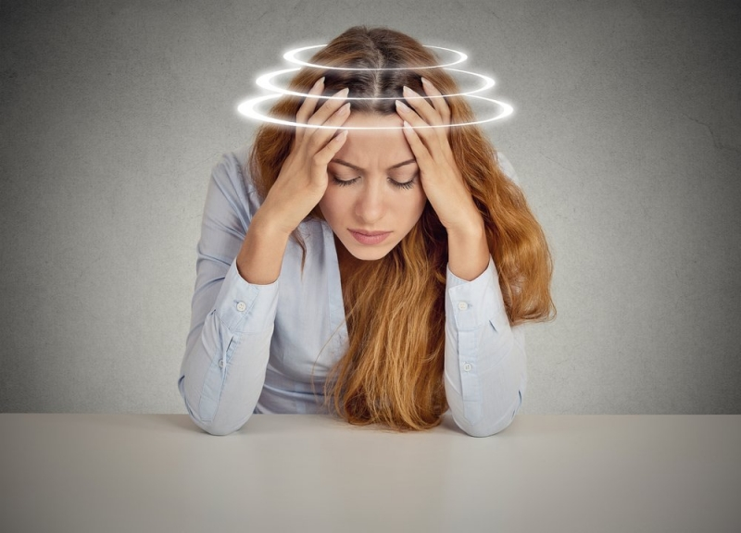
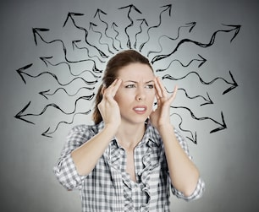
Проблемы экологии
В современном мире проблемы экологии приобрели экономическую значимость для всего человечества, но и визуальная среда оказывает не менее сильное воздействие на состоянии человека.

Slide 4
Введение нового термина «Видеоэкология»
Термин «видеоэкология» был введён в 1989 году доктором биологических наук, директором Московского Центра «Видеоэкология» Василием Антоновичем Филиным.
Понятие «Видеоэкология»
«Видео»
«Экология»

Slide 5
Визуальная среда
Гомогенная
Агрессивная
Благоприятная
Среда, где зримые элементы либо отсутствуют совсем, либо их количество очень мало.
Это видимое поле, которое состоит из большого количества одинаково расположенных визуальных элементов
Среда в которой человек чувствует себя комфортно

Slide 6
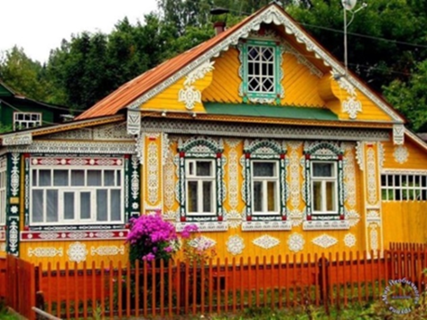
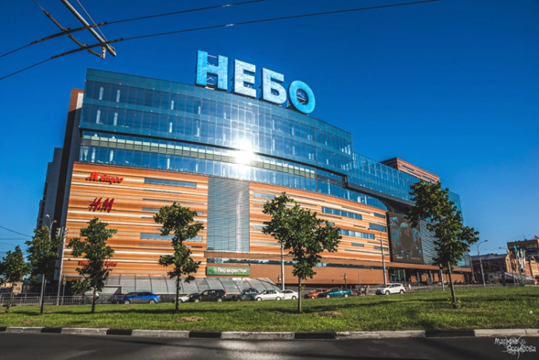
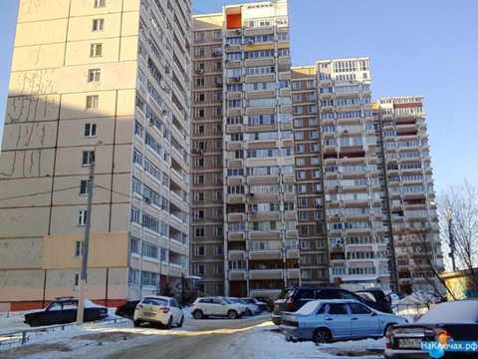
Визуальная среда
Гомогенная
Агрессивная
Благоприятная

Slide 7
Визуальная среда
Гомогенная
Благоприятная
Агрессивная
По данным Всемирной организации здравоохранения, 80% их пациентов страдают «синдромом большого города», основными признаками которого являются подавленное состояние, агрессивность и психическая неуравновешенность.

Slide 8
Влияние транспорта и многолюдье на человека
Это динамическая нагрузка, которая оказывает неблагоприятное влияние на сенсорные системы.
Окна вагонов электрички, буквально «режут» по глазам горожан.
Движущиеся автомобили, автобусы и троллейбусы.
Многолюдье
(Толчея на улицах, автобусных остановках и станциях метро)

Slide 9
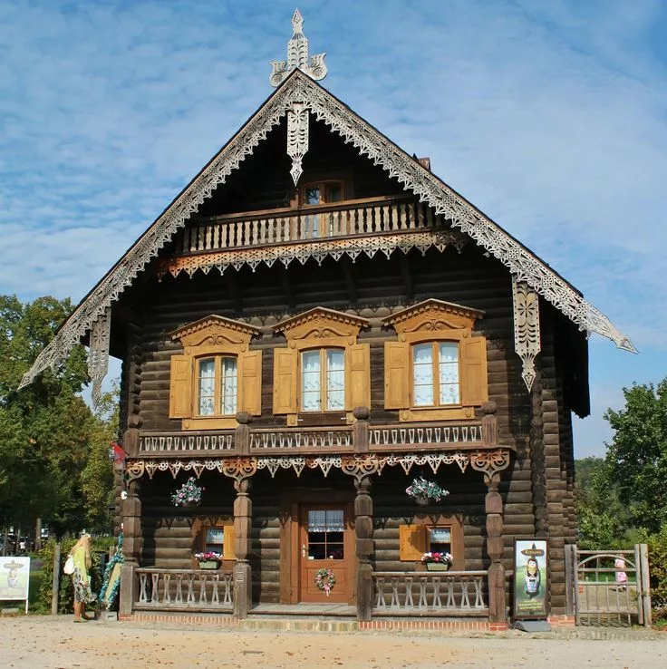
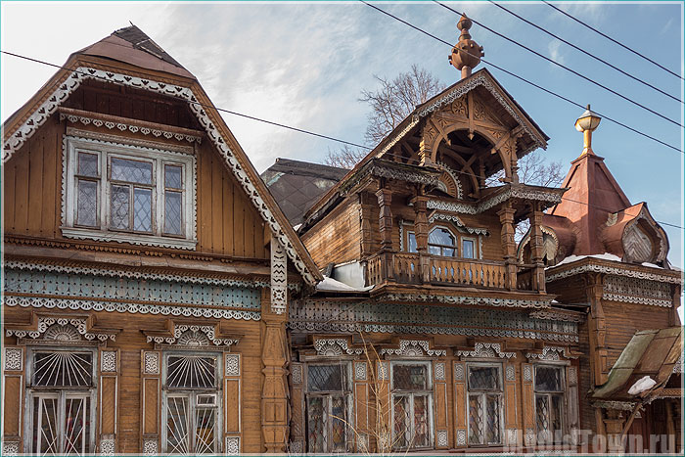
Нижний Новгород вчера

Slide 10
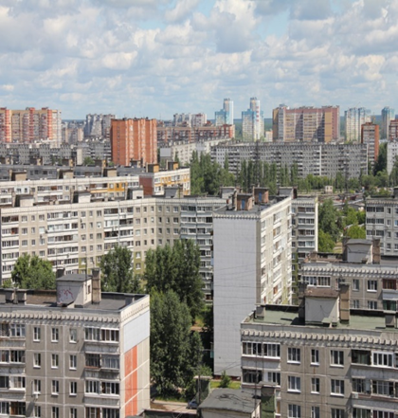
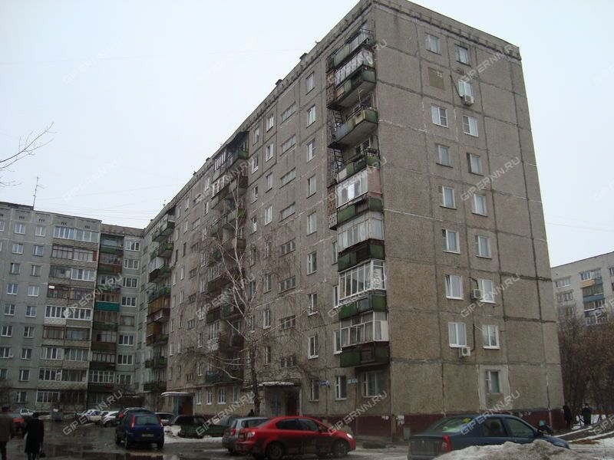
Нижний Новгород сегодня

Slide 11
Экспериментальная часть
Социологический опрос учащихся о влиянии визуальной среды на человека.

Slide 12
Вывод
И детей и взрослых очень раздражает повторяемость цветов зданий, острые и прямые углы, присутствующие в зданиях, но нравятся многообразное нахождение клумб с красивыми цветами, большое количество деревьев находящихся на улицах Нижнего Новгорода. Большое количество людей предпочло бы большее время находиться вне города.

Slide 13
Экспериментальная часть
Социологический опрос учащихся о выявлении гомогенной и благоприятной визуальных сред.

Slide 14
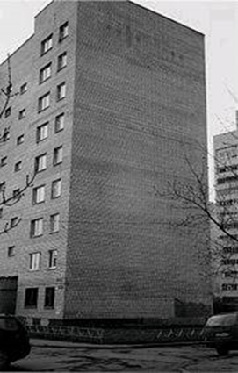
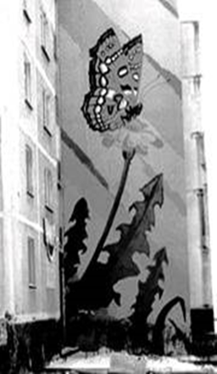
Вывод
62% участников посчитали, что на фотографии 2 визуальная среда наиболее приятна, чем на фотографии 1(38%).
Фотография 1
Фотография 2

Slide 15
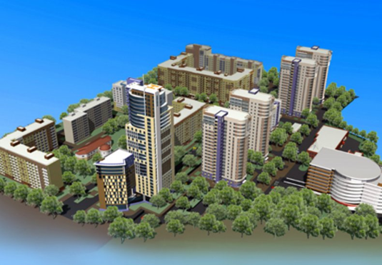
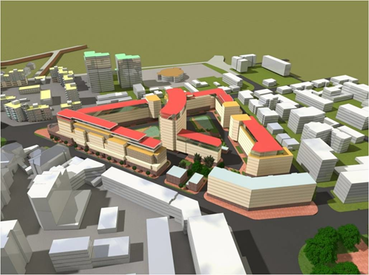
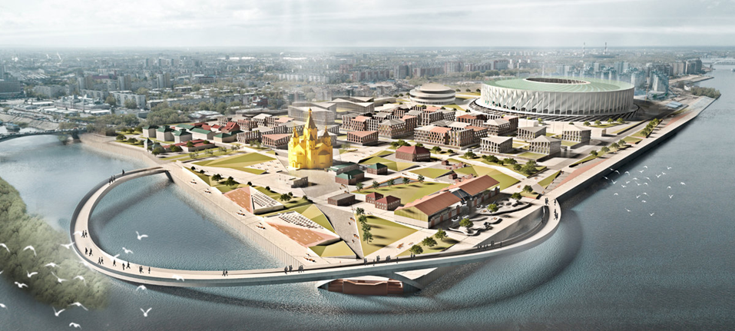
Нижний Новгород завтра

Slide 16
Заключение
Я изучила городское пространство Нижнего Новгорода и рассмотрела всевозможные решения проблем связанных с видеоэкологией.
Изучила основные направления видеоэкологии.
Провела социологическое исследование и узнала нравится ли людям проживать в Нижнем Новгороде, нравится ли людям одинаковость домов и т.д.
Сделала выводы о том, каким был раньше Нижний Новгород, каким он является сегодня, и каким он будет в будущем.

Slide 17
Используемые источники
Филина В.А. "ВИДЕО ЭКОЛОГИЯ. ЧТО ДЛЯ ГЛАЗА ХОРОШО, А ЧТО - ПЛОХО". М.: Видео экология, 2006. - 512 с.
Большой справочник школьника 5 - 11 классы. - М., 2002
Филин В. А. Автоматия саккад. - М., 2002
Филин В.А. Видимая среда в городских условиях как экологический фактор. – М.: Наука, 2003.
Филин В.А. Видеоэкология. – М.: МЦ «Видео экология», 2001
Филин В. А. Цветовая среда города как экологический фактор // Колористика города. – М., 1990
Филин В. А. Проблема видео экологии городской среды // Колористика города. – М., 1990
https://studfiles.net/preview/5557755/page:7/
https://www.livemaster.ru/topic/2551647-kak-na-povedenie-lyudej-vliyaet-videoekologiya

Slide 18
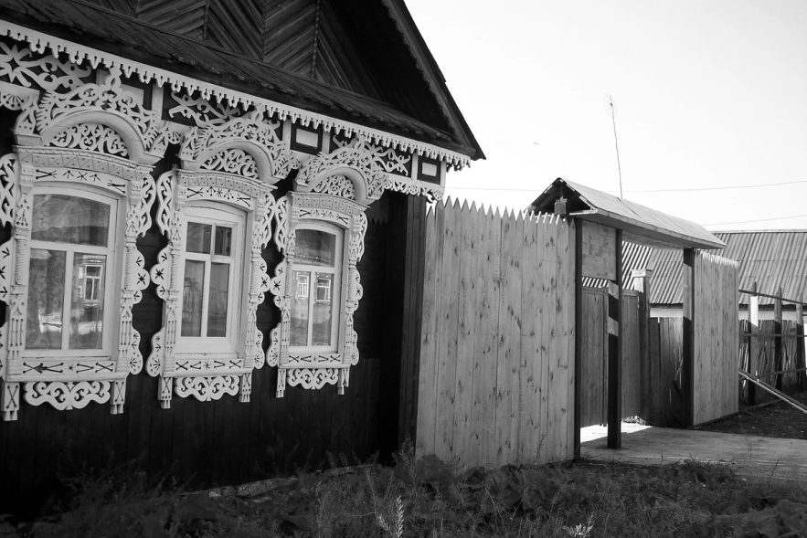
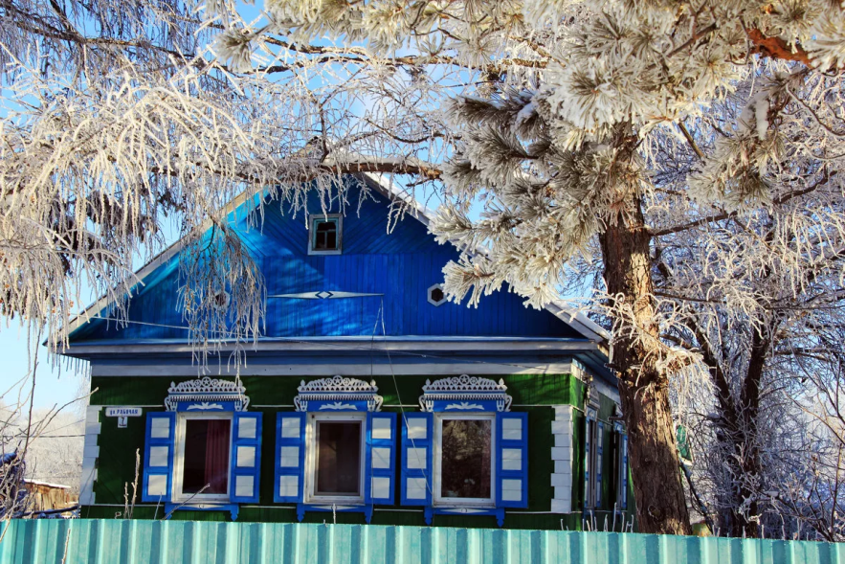
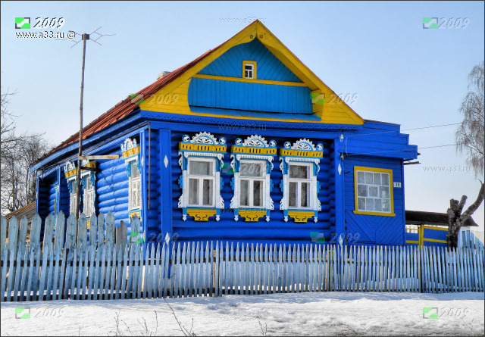
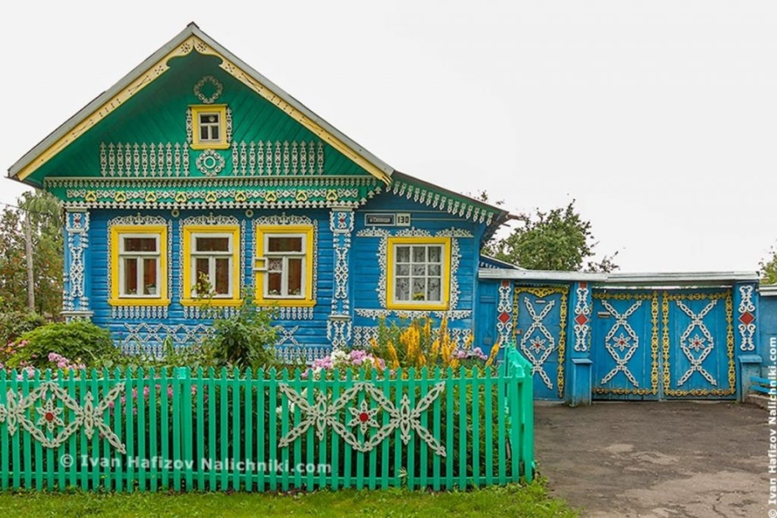
Спасибо за внимание!

